Slide 1
NodeJS Frameworks
Marco Antônio, Rafael Duarte, Leonardo Regis, Mirella Lins, Gabriel Arcoverde, Amirton Chagas e Mauro Vieira

Slide 2





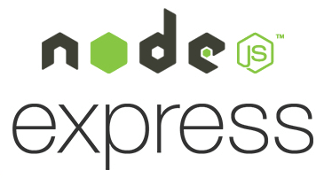

Agenda
Typescript
NPM
Webpack
Express
AngularJS
Jest
Sequelize
TUTU ADD

Slide 3
NPM

Slide 4
Npm - Conceito
O npm é um gerenciador de pacotes para JavaScript;
npm é usado para instalar, compartilhar e distribuir códigos;

Slide 5
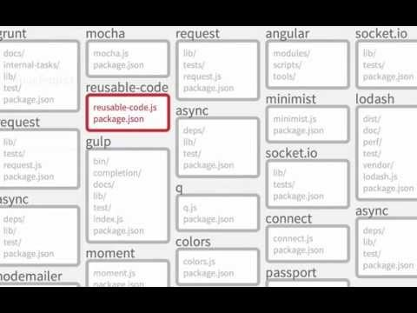

Slide 6
Npm + node.js
O npm é distribuído com o Node.js, quando fizer o download do Node.js o npm já vem instalado.
Download Node.js
https://nodejs.org/en/

Slide 7
Npm – comandos
Depois da instalação do Node.js
Para verificar a verão do npm:
npm –v
Para atualizar a versão do npm:
npm install npm@latest –g
OBS: O –g é para instalar o npm global

Slide 8
Npm – comandos
npm install express –g
npm install express
npm uninstall express –g
npm search express
npm ls –g
npm ls –gl
npm ls
npm update –g
OBS: Recomendado instalar os pacotes localmente, para não conflitar as versões instaladas em cada máquina.
Documentação: https://docs.npmjs.com/misc/config

Slide 9
Npm – package.json
Gerencia as dependências do projeto;
Sempre fica no root do projeto;
Para criar o package.json:
npm init
npm init –yes
Colocando alguma propriedade padrão:
npm set init-author-name ‘Samsung’
OBS: Executando o comando npm set <propriedade> “string”
Sempre que executar npm init nas próximas vezes irá criar o package.json com a propriedade setada.
Para deletar alguma configuração padrão é só usar o comando
npm delete init-author-name

Slide 10
Npm – package.json
Instalando pacotes, módulos...
npm install moment
Cria uma pasta node_modules no root do projeto com a biblioteca baixada.
Para instalar todas as dependências do projeto:
npm install

Slide 11
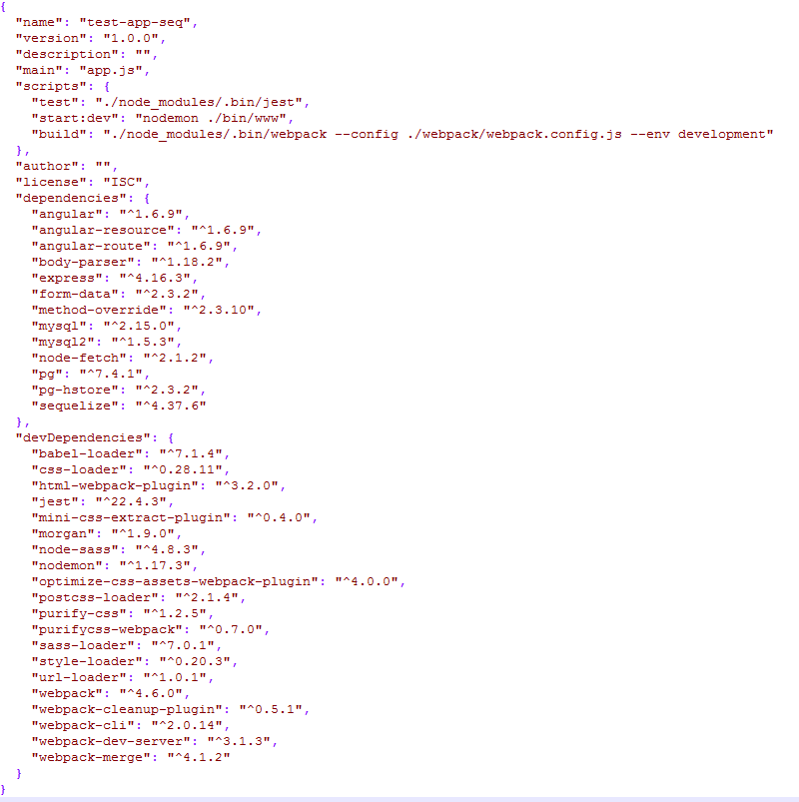

Slide 12
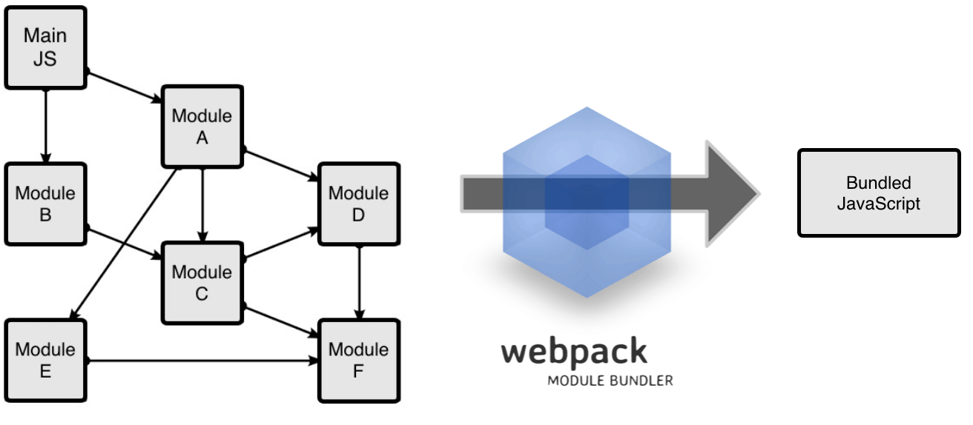
webpack
É um empacotador de módulos estáticos para aplicativos JavaScript.
Usa dependency graph para processar recursivamente todos os módulos.

Slide 13

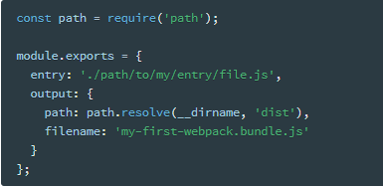
webpack
Entry – É o ponto de entrada que o módulo webpack deve começar o dependency graph.
Output – Onde o arquivo será criado

Slide 14
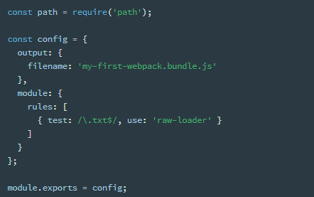
webpack
Loaders – Permite importar outros arquivos, por exemplo – sass, css, png...dentro de arquivos .js

Slide 15
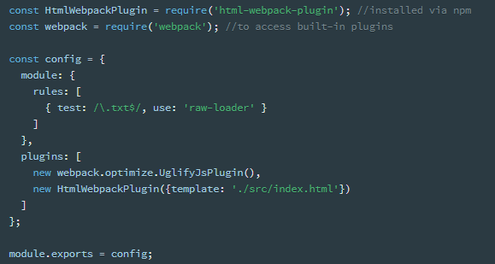
webpack
Plugins – São tasks. Executado depois dos loaders.

Slide 16
webpack
Plugins úteis:
mini-css-extract-plugin
webpack-cleanup-plugin
optimize-css-assets-webpack-plugin
uglifyjs-webpack-plugin
purifycss-webpack

Slide 17
webpack
Hot module replacement
Permite live reload sem perder o estado da view.

Slide 18
EXPRESS

Slide 19
Express
É um framework (Web Application) utilizado pelo Node.js que provê um conjunto de features robustas para aplicações web e mobile;
Disponibiliza métodos utilitários HTTP e middleware para criar APIs de forma rápida e simples;
npm install express --save
npm install body-parser --save
npm install method-override --save

Slide 20
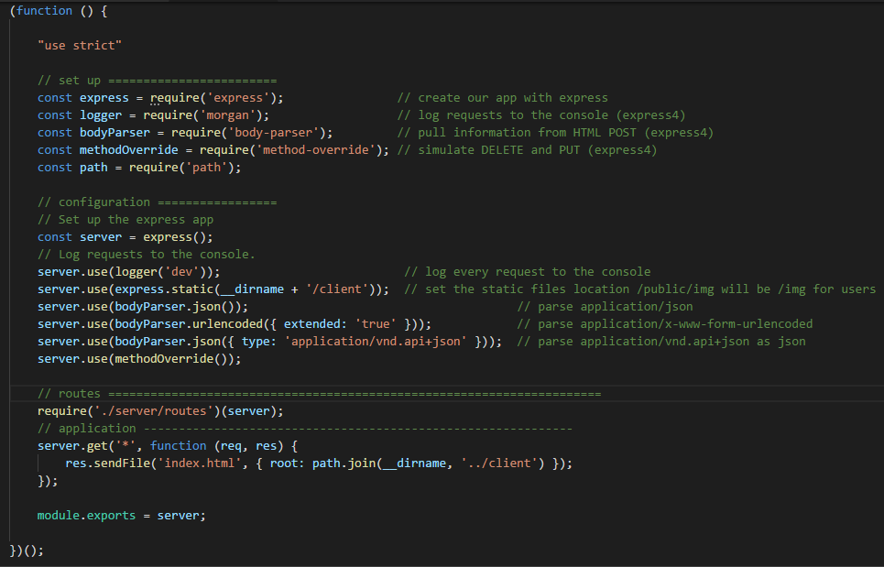
Express (config)
Notes:
methodOverride: middleware que resolvem requisições de clientes que apenas suportam nativamente “simple verbs” como POST e GET.
bodyParser: Trata das requisições POST extraindo toda a parte do body da stream de requisição e exibindo no req.body.
Nas versões anteriores, ambos os middlewares eram parte do Express.js, no Express.js v4 + deve ser instalado separadamente;

Slide 21
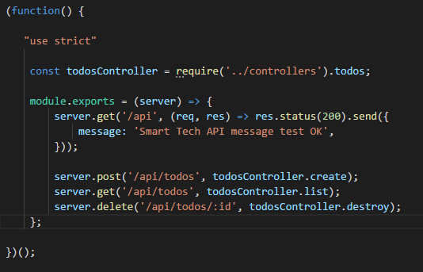
Express (Rotas)

Slide 22
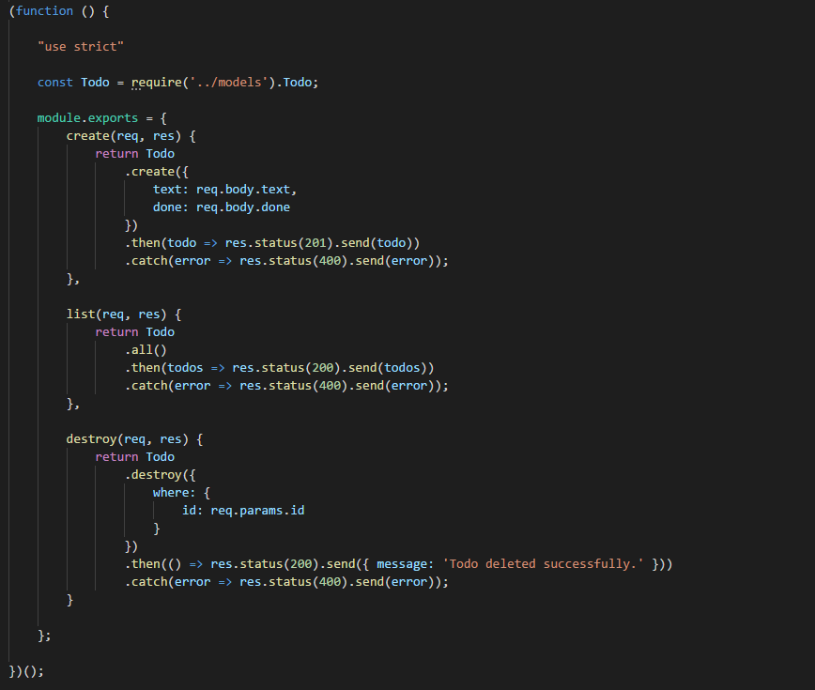
Express (APIS)

Slide 23
ANGULAR.JS

Slide 24

Angular.js
Diretivas
Expressões
Controllers
AJAX

Slide 25
Angular.JS
Framework para desenvolvimento de aplicações Web
100% Javascript
100% client-side
Compatível com browsers móveis e desktop
https://docs.angularjs.org/misc/faq

Slide 26
angular.JS
MVW / MV*
Model View Whathever
Começou como uma arquitetura MVC para desenvolvimento client-side
Com o tempo foi passando a ser mais parecido com MVVM
Criadores decidiram desassociar de qualquer padrão para incentivar o uso da forma que o desenvolvedor achasse mais adequado
https://plus.google.com/+AngularJS/posts/aZNVhj355G2

Slide 27
Diretivas
Atributos incluídos em componentes html que serão usados pelo framework
Através destes atributos Angular faz sua mágica.
ng-diretiva (não respeita html5)
data-ng-diretiva (respeita html5)

Slide 28
Diretivas
ng-app
ng-init
ng-model
ng-bind
ng-repeat
ng-controller
ng-view
ng-template

Slide 29
Diretivas
ng-app
Inicializa Angular
Define qual elemento é o "dono" da aplicação AngularJS
<div ng-app="">
<p>Digite algo: <input type="text"></p>
<p>Você digitou: </p>
</div>

Slide 30
Diretivas
ng-init
Inicializa o valor de um dado da aplicação
<div ng-app="" ng-init="texto='nada ainda'">
<p>Digite algo: <input type="text"></p>
<p>Você digitou: {{texto}}</p>
</div>

Slide 31
Diretivas
ng-model
Liga o valor de um campo de form html (input, por exemplo) a um dado da aplicação
<div ng-app="" ng-init="texto='nada ainda'">
<p>Digite algo: <input type="text" ng-model="texto"></p>
<p>Você digitou: {{texto}}</p>
</div>

Slide 32
Diretivas
ng-bind
Liga o valor de um campo de form html (input, por exemplo) a um dado da aplicação
<div ng-app="" ng-init="texto='nada ainda'">
<p>Digite algo: <input type="text" ng-model="texto"></p>
<p>Você digitou: <span ng-bind="texto"></span></p>
</div>

Slide 33
Diretivas
ng-repeat
Irá criar uma tag para cada elemento no array usado como dados da aplicação
<div ng-app="" ng-init="UFs=[{uf:'AL',nome:'Alagoas'}, {uf:'BA',nome:'Bahia'},{uf:'CE',nome:'Ceará'},{uf:'MA',nome:'Maranhão'},{uf:'PB',nome:'Paraíba'},{uf:'PE',nome:'Pernambuco'},{uf:'PI',nome:'Piauí'},{uf:'RN',nome:'Rio Grande do Norte'},{uf:'SE',nome:'Sergipe'}]">
<select name="estados">
<option ng-repeat="elt in UFs" value="{{elt.uf}}">
{{elt.nome}}
</option>
</select>
</div>

Slide 34
Expressões
Podem ter "variáveis" (nomes de dados de aplicação), chamadas a métodos, constantes, etc...
<div ng-app="" ng-init="UFs=[{uf:'AL',nome:'Alagoas'}, {uf:'BA',nome:'Bahia'},{uf:'CE',nome:'Ceará'},{uf:'MA',nome:'Maranhão'},{uf:'PB',nome:'Paraíba'},{uf:'PE',nome:'Pernambuco'},{uf:'PI',nome:'Piauí'},{uf:'RN',nome:'Rio Grande do Norte'},{uf:'SE',nome:'Sergipe'}]">
<select name="estados">
<option ng-repeat="elt in UFs" value="{{elt.uf}}">
{{elt.nome + " (" + elt.uf + ")"}}
</option>
</select>
</div>

Slide 35
Expressões
Podem ter "variáveis" (nomes de dados de aplicação), chamadas a métodos, constantes, etc...
<div ng-app="">
<p>5 + 5 = {{ 5 + 5 }}</p>
</div>
Notes:
Citar que se o array for de strings e nao de objetos, o escopo seria a propria string, e não seria possivel acessar o valor a nao ser usando solução alternativa do [$index]

Slide 36
Expressões
Variáveis e métodos devem estar no escopo da expressão.
Geralmente é o escopo do controller
Num ng-repeat, item é o escopo...
Não funciona! Função parseInt não está no escopo... e agora?
<div ng-app="" ng-init="">
<input ng-model="valor">
<p> {{parseInt(valor) + 5}}</p>
</div>
Notes:
Citar que se o array for de strings e nao de objetos, o escopo seria a propria string, e não seria possivel acessar o valor a nao ser usando solução alternativa do [$index]

Slide 37
Controller
ng-controller
Cria um controller para a aplicação
Controller é um objeto Javascript
Tem controle sobre o escopo e às variáveis que representam os dados da aplicação

Slide 38
Controller
ng-controller
<div ng-app="exemplo" ng-controller="controlador">
<p>Digite algo: <input type="text" ng-model="texto"></p>
<p>Você digitou: <span ng-bind="texto"></span></p>
<br>
</div>
<script>
var app = angular.module(exemplo', []);
app.controller('controlador', function($scope) {
$scope.texto = "Valor Inicial";
});
</script>

Slide 39
Controller
ng-controller
<div ng-app="exemplo" ng-controller="controlador">
<p>Digite algo: <input type="text" ng-model="texto"></p>
<p>Você digitou: <span ng-bind="formatarTexto(texto)"></span></p>
<br>
</div>
<script>
var app = angular.module('exemplo', []);
app.controller('controlador', function($scope) {
$scope.texto = "valor inicial";
$scope.formatarTexto = function(val){
return val.toUpperCase() + " (" + val.length + ")";
};
});
</script>

Slide 40
Controller
ng-controller
<div ng-app="exemplo" ng-controller="controlador">
<p>Digite algo: <input type="text" ng-model="numero"></p>
<p>Você digitou: {{ parseInt(numero) + 5 }}</p>
<br>
</div>
<script>
var app = angular.module(exemplo', []);
app.controller('controlador', function($scope) {
$scope.numero = 0;
$scope.parseInt = parseInt;
});
</script>

Slide 41
De onde viriam os dados?
Dá pra imaginar que ter um init desses não deve ser coisa boa...
<div ng-app="" ng-init="UFs=[{uf:'AL',nome:'Alagoas'}, {uf:'BA',nome:'Bahia'},{uf:'CE',nome:'Ceará'},{uf:'MA',nome:'Maranhão'},{uf:'PB',nome:'Paraíba'},{uf:'PE',nome:'Pernambuco'},{uf:'PI',nome:'Piauí'},{uf:'RN',nome:'Rio Grande do Norte'},{uf:'SE',nome:'Sergipe'}]">
<select name="estados">
<option ng-repeat="elt in UFs" value="{{elt.uf}}">
{{elt.nome + " (" + elt.uf + ")"}}
</option>
</select>
</div>

Slide 42
Ajax
Angular oferece o controle $http para efetuar
requisições a um servidor remoto
<div ng-app="exemplo" ng-controller="controlador">
<select name="estados">
<option ng-repeat="elt in UFs" value="{{elt.uf}}">
{{elt.nome + " (" + elt.uf + ")"}}
</option>
</select>
</div>
var app = angular.module(exemplo', []);
app.controller('controlador', function($scope, $http) {
$scope.numero = 0;
$scope.parseInt = parseInt;
$http.get("http://seuserver/api/Estados")
.then(function(response) { $scope.UFs = response; });
});

Slide 43

EXERCÍCIO
- Alterar a aplicação para remover uma “TODO” da lista no ng-click do checkbox;

Slide 44
JEST

Slide 45

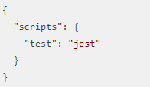
Getting Started
Instalação via npm
npm install: npm install --save-dev jest
Add the following section to your package.json:
Run your tests
jest -t async.test.js
npm test sum.test.js

Slide 46
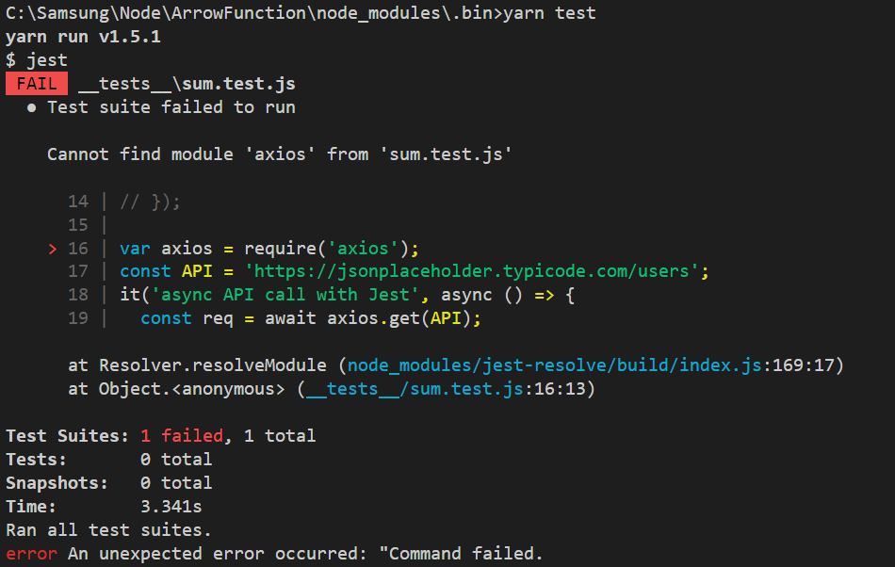

Slide 47
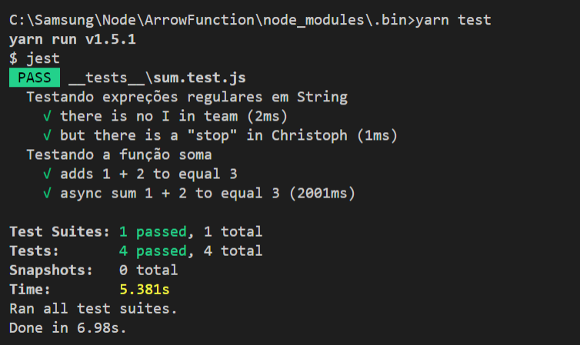

Slide 48

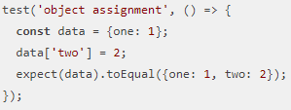
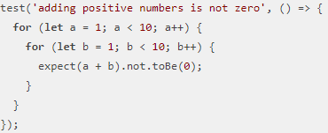
Usando Matchers
Permite que você teste valeres de maneiras diferentes.
A maneira mais simples de testar um valor é com igualdade exata é usando toBe:
Porém, se você quiser verificar os valores de um objeto, use toEqual:
Para executar negação nos testes pode-se usar:

Slide 49
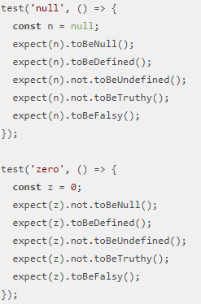
Em testes às vezes você precisa distinguir entre undefined, null e false, mas às vezes você não quer tratar estes de maneira diferente. Jest contém auxiliares que permitem você ser explícito sobre o que quer.
toBeNull corresponde a apenas null
toBeUndefined corresponde a apenas undefined
toBeDefined é o oposto de toBeUndefined
toBeTruthy combina com qualquer coisa que uma instrução if trata como verdadeiro
toBeFalsy combina com qualquer coisa que uma instrução if trata como falso

Slide 50
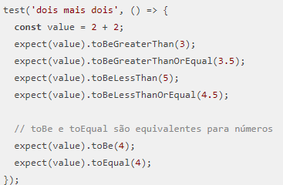
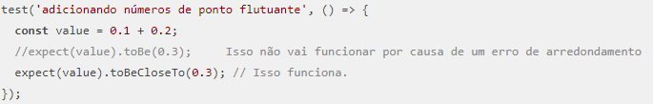
Números
A maioria das formas de comparar números têm "matcher" equivalentes.
Para igualdade de ponto flutuante, use toBeCloseTo em vez de toEqual, porque você não quer que um teste dependa de um pequeno erro de arredondamento.

Slide 51
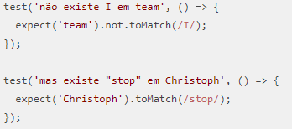
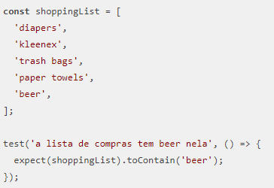
Strings & Arrays
Podemos verificar Strings usando expressões regulares usando toMatch
Você pode verificar se um array contém um item específico usando toContain:

Slide 52
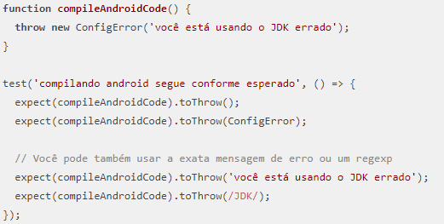
Exceptions
Se você quiser testar que uma determinada função lance um erro quando é chamada, use toThrow.

Slide 53
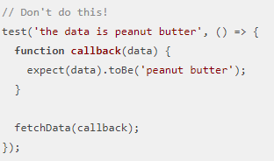
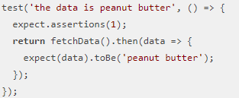

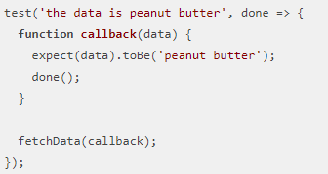
Testing Asyncrhonous code
Callbacks
Promises
Jest retorna do seu teste uma "promise", e Jest irá aguardar a "promise" ser resolvida. Se a promessa for rejeitada, o teste automaticamente irá falhar.
Obs: Certifique-se de retornar a promessa - se você omitir esta instrução return, seu teste será concluído antes de completar fetchData.
VS
Se você espera que uma promessa seja rejeitada, use o método catch. Se certifique de adicionar expect.assertions para verificar que um certo número de verificações são chamadas. Caso contrário, uma promessa cumprida não iria falhar no teste.
Para garantir que o fechData apenas rode quando o call-back for finalizado, ache a function done().

Slide 54


.resolves / .rejects
Você também pode usar o "matcher" .resolves em sua declaração esperada, e Jest irá aguardar a "promise" resolver. Se a "promise" for rejeitada, o teste automaticamente irá falhar.
Não esqueça de retornar a afirmação — se você omitir esta instrução return, seu teste será concluído antes de completar fetchData.
Se você espera que uma promessa seja rejeitada, use o "matcher" .rejects. Se a "promise" é cumprida, o teste automaticamente irá falhar.

Slide 55
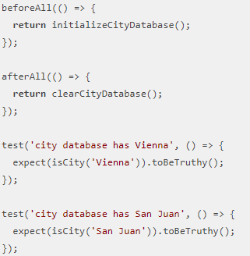
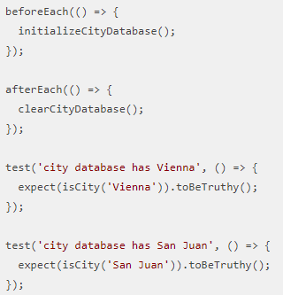
Repetindo a Configuração Para Vários Testes
Configuração Única
Se você tem algum trabalho que você precisa fazer repetidamente por muitos testes, você pode usar beforeEach e afterEach.
O banco de dados poderia ser reutilizado entre todos os testes.
Each é chamado para cada teste
All é chamado para o escopo total

Slide 56
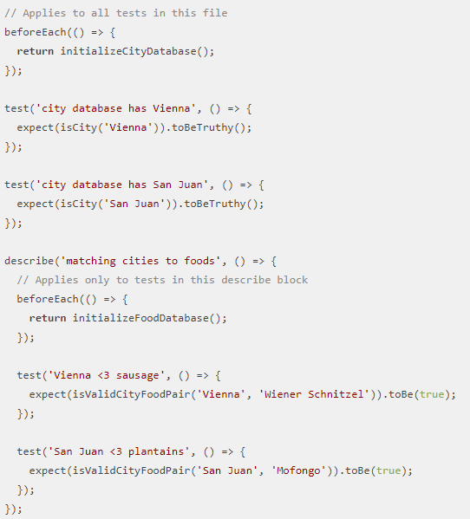
Escopo
Quando eles estão dentro de um bloco de describe, os blocos before e after só se aplicam aos testes dentro desse bloco de describe.

Slide 57
Mock Functions
Através da criação de uma função simulada(mock function) para usar no teste do código ou escrevendo uma simulação manual para sobrepor a uma dependência de módulo.
Snapshot Testing
Um típico caso de teste de snapshot para um app móvel renderiza um componente da UI, tira captura de tela, em seguida compara com uma imagem de referência armazenada juntamente com o teste. O teste irá falhar se as duas imagens não coincidirem: quer a mudança seja inesperada, ou a captura de tela precisa ser atualizada para a nova versão do componente da UI.
Timer Mocks
Jest pode trocar temporizadores por funções que permitem controlar a passagem do tempo. Nós podemos habilitar temporizadores falsos chamando jest.useFakeTimers();. Isto simula setTimeout e outras funções de temporizador com funções de simulação.

Slide 58


EXERCÍCIO
- Executar o teste em cima da API de Delete criada por Jogador

Slide 59
Typescript

Slide 60
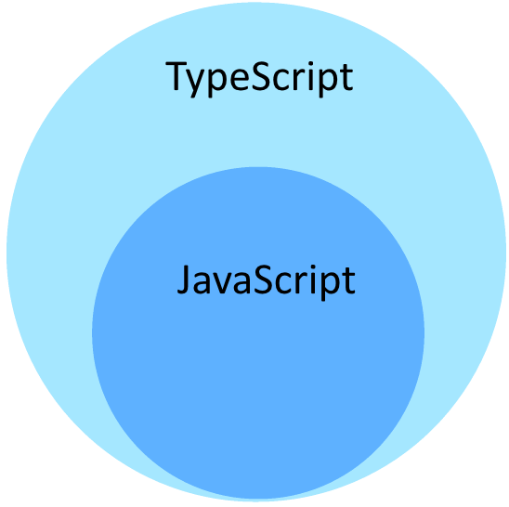

Typescript – O que é?
TypeScript é um superconjunto de JavaScript desenvolvido pela Microsoft que adiciona tipagem e alguns outros recursos a linguagem.
A linguagem pode ser usada para desenvolver aplicações JavaScript no lado cliente e lado servidor (Node.js).
Anders Hejlsberg
C#, Delphi, Pascal

Slide 61
Setup
Crie o arquivo “package.json”.
npm init –y
Adicione a bilbioteca do TypeScript em seu projeto
npm install typescript --save-dev
Adicione a bilbioteca node.d.ts em seu projeto
npm install @types/node --save-dev
Inicie um tsconfig.json para opções do TypeScript
npx tsc --init
Certifique-se de ter compilerOptions.module: commonjs no seu tsconfig.json
Adicione o ts-node para compilar automaticamente
npm install ts-node --save-dev
Adicione o nodemon que invocará o ts-node sempre que um arquivo for alterado
npm install nodemon --save-dev

Slide 62
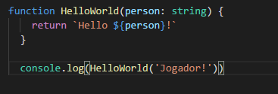
Fazendo um Hello World!
Cria uma pasta src
Crie um arquivo index.ts com o código
No arquivo package.json escreva o script:
"scripts": {
"start": "npm run build:live",
"build:live": "nodemon --exec ./node_modules/.bin/ts-node -- ./src/index.ts"
},
Então agora você pode executar o npm start e editar o index.ts:
O nodemon executa novamente seu comando (nó ts)
transpiles de nó ts pegando automaticamente o tsconfig.json e a versão typescript instalada,
o nó ts executa o javascript de saída através do Node.js.

Slide 63
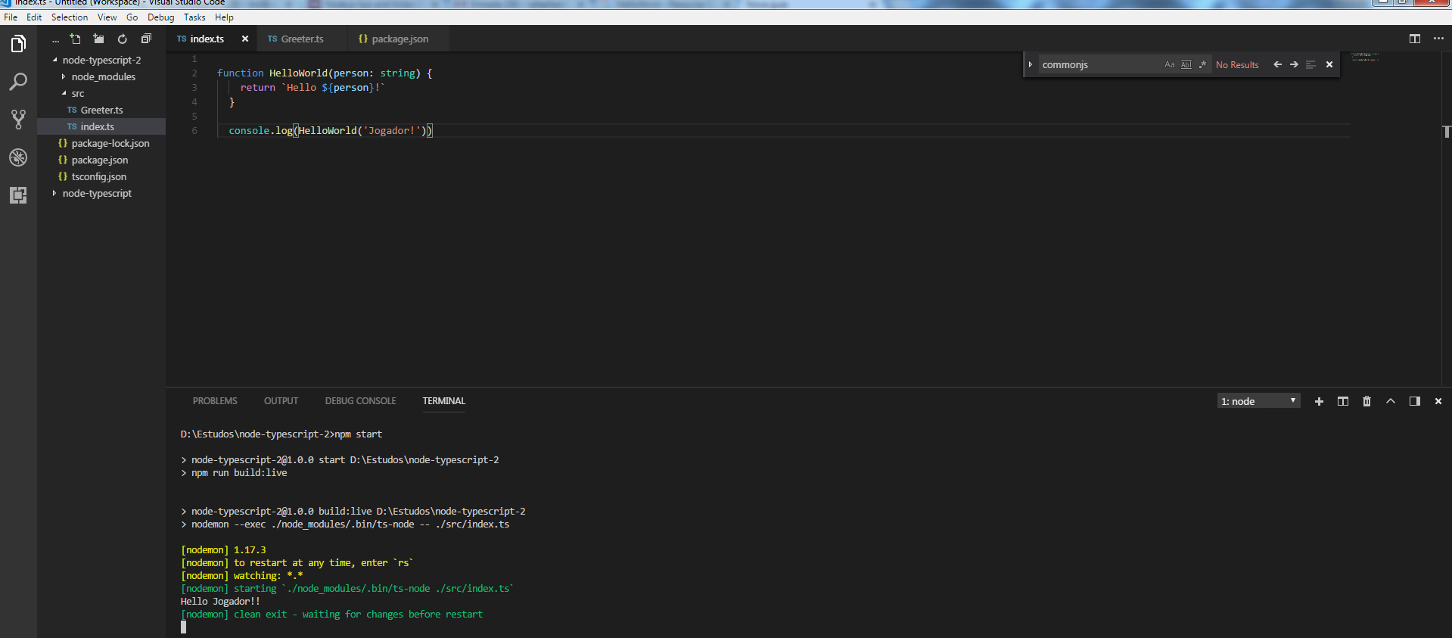

Slide 64
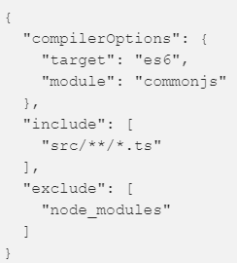
tsconfig.json
Em compilerOptions: nós estamos passando para o TypeScript utilizar o ES2015 e o CommonJS como output, esse e o mesmo modulo que o Node utiliza.
Em Include nós estamos passando onde ele deve buscar os nossos arquivos .ts e em Exclude onde ele não deve buscar, assim nós garantimos o escopo para ele trabalhar e garantimos que ele não irá fazer um transpile de arquivos indesejados. //TRETA ALERT: Se essas pastas não existirem o Visual code reclama! Ou criar ou remove!

Slide 65
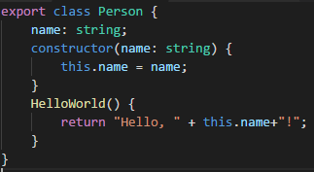
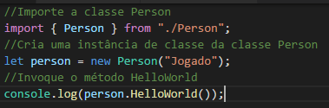
Criando sua primeira Classe
Treta alert: se n colocar o
‘export’ não será possível
importar no index.ts
Crie um arquivo Person.ts
na pasta src com:
No arquivo index.ts escreva:
Classe TS
I
Classe JS

Slide 66
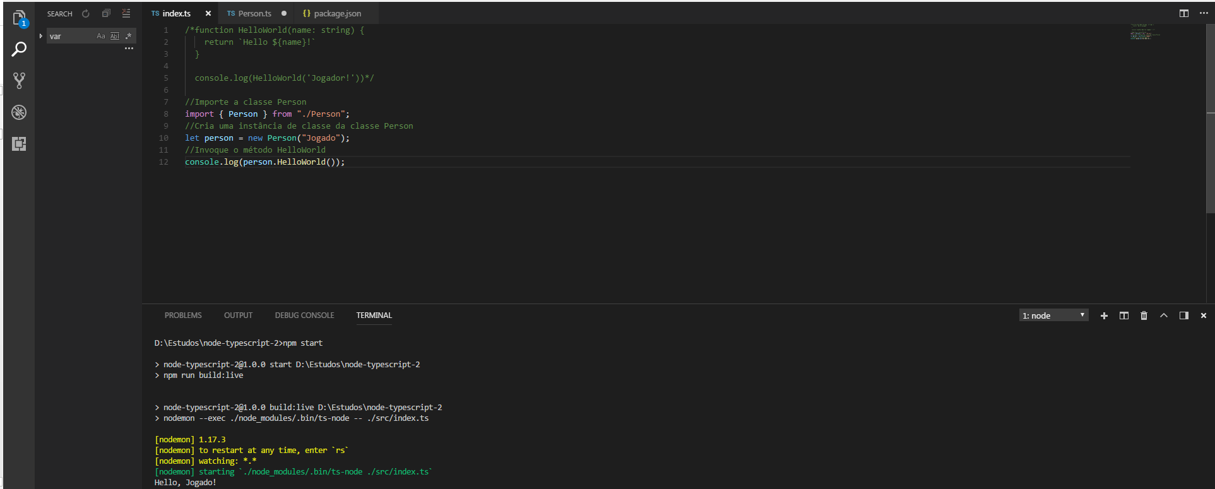
http://www.typescriptlang.org/docs/handbook/tsconfig-json.html

Slide 67

Dúvidas?

Slide 68
Sequelize-Typescript

Slide 69
What’s Sequelize-Typescript?
It is an ORM (Object-relational mapping) for Node.js and Typescript, based in the Sequelize ORM.
It works with the most used relational databases: MySQL, Postgres, MS SQL, SQLite.

Slide 70
Dependecies
Npm install --save sequelize
Npm install -- reflect-metadata
Npm install --save sequelize-typescript
Two options on tsconfig.json:
"experimentalDecorators": true
"emitDecoratorMetadata": true

Slide 71
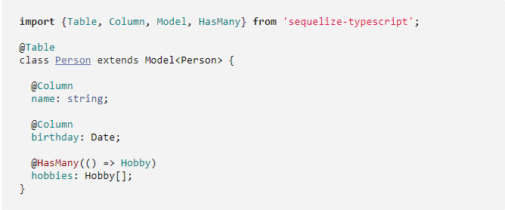
Model Definition

Slide 72
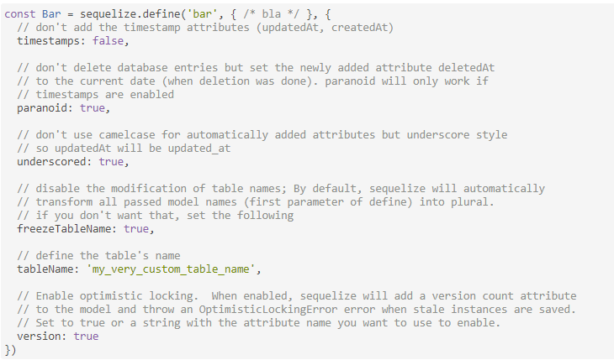
@Table

Slide 73
Primary Key
The primary key (id) is inherited from the class Model. It is an integer with Autoincrement = true.
The id can easily be overridden by marking another attribute as primary key using @PrimaryKey.

Slide 74
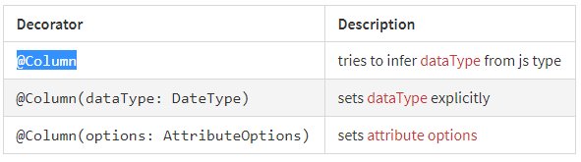
@Column

Slide 75
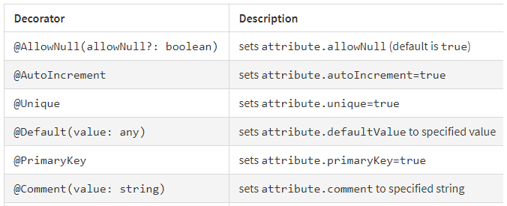
@Column

Slide 76
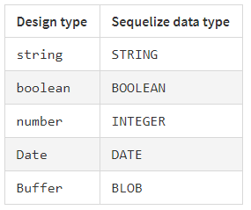
@Column

Slide 77
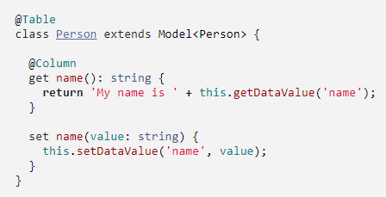
@Column
Acessors:

Slide 78
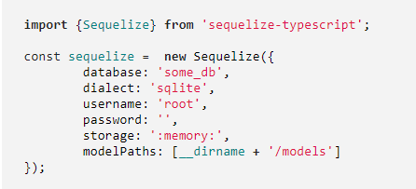
Configuration

Slide 79
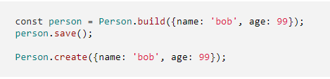
Build and Create

Slide 80
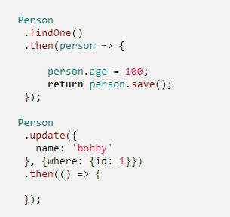
Find and Update

Slide 81
Model Association
@HasMany
@HasOne
@BelongsTo
@BelongsToMany
@ForeignKey

Slide 82
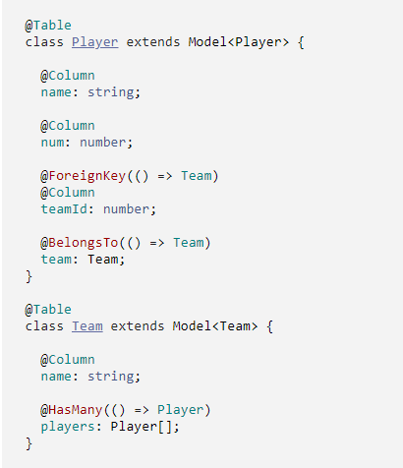
One To Many

Slide 83
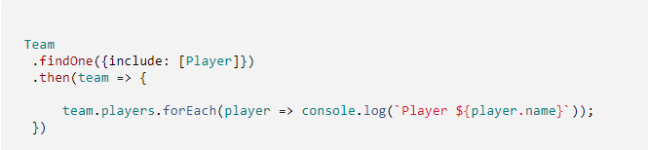
One To Many

Slide 84
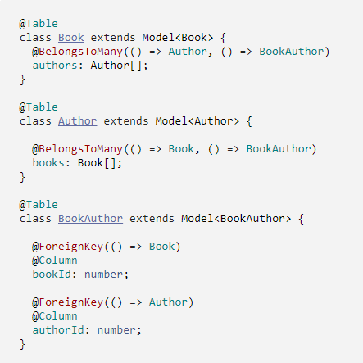
Many To Many

Slide 85
Referências
https://scotch.io/tutorials/angularjs-best-practices-directory-structure
https://scotch.io/tutorials/creating-a-single-page-todo-app-with-node-and-angular
https://expressjs.com/
https://facebook.github.io/jest/docs/en/getting-started.html

